Slide 1
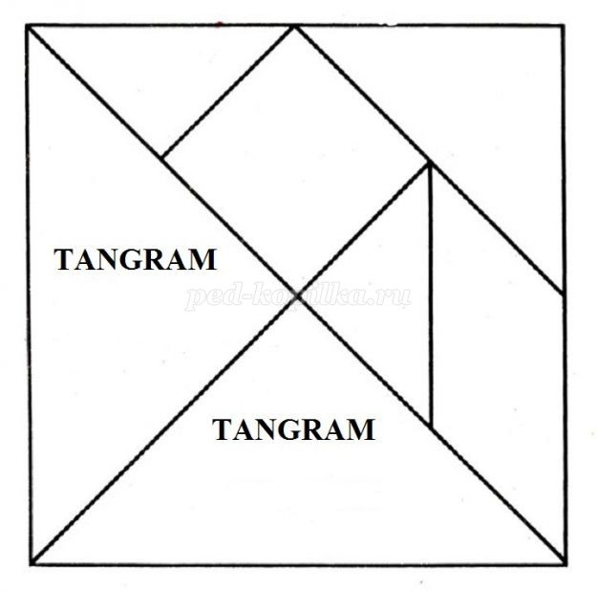
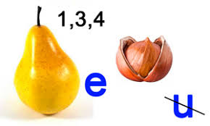
Головоломки в изучении английского языка как прием развития критического мышления
Карсакова Нина Борисовна,
учитель английского языка МАОУ СШ № 158 «Грани»

Slide 2
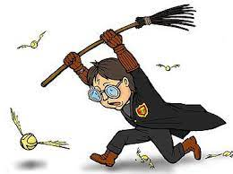
Новый ФГОС
An idiom: A new broom sweeps clean.
From https://dictionary.cambridge.org
…..said when someone new takes control of an organization and makes many changes.

Slide 3
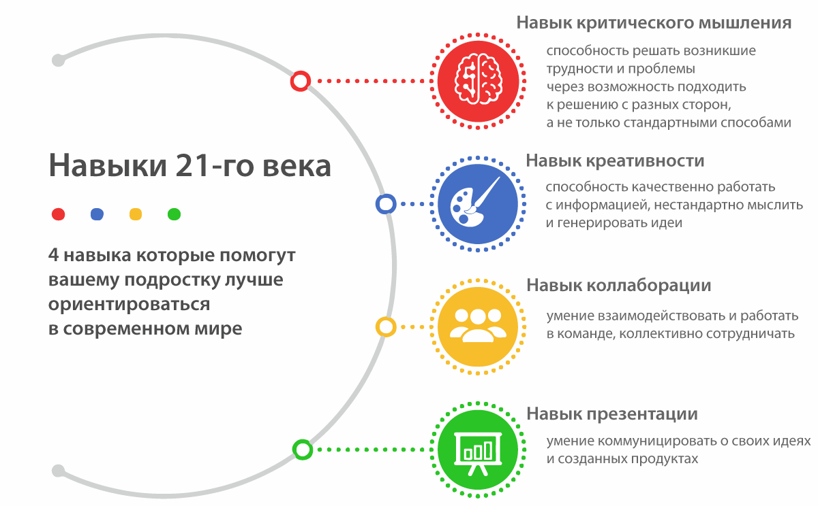
Одно из различий….
Активное
развитие
Soft Skills

Slide 4
Droodles (друдлы) are peculiar visual mysteries. These are unfinished pictures that need to be thought out and decoded.
Four elephants examine an orange or a dead point position in a billiard game

Slide 5
5 преимуществ
Интригующий ввод любой темы (подобрать подходящие друдлы)
Все ответы ВЕРНЫ
Побуждают к говорению
Дают возможность показать свою точку зрения
Заставляют думать

Slide 6
ПРОБА (составляем текст)

Slide 7
а вдруг пригодится)))
М. Микалко. «Рисовый штурм и ещё 21 способ мыслить нестандартно». В книге собраны техники и упражнения для развития творческих способностей и нестандартного мышления. Хорошее дополнение — вторая книга этого же автора: «Взлом креатива. Как увидеть то, чего не видят другие».
М. Атавар. «Креативность. Используй нестандартные решения каждый день». Автор — британский художник. В книге описаны 20 практических упражнений для развития креативности.

